Slide 1

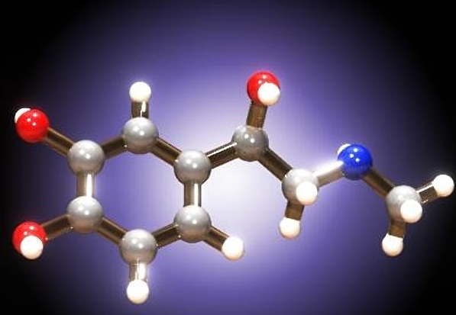
פרויקט מחקר בכימיה
"כיראליות של מולקולות אורגניות ונגזרותיהן"
טטוס פורטנוי ז'אנה

Slide 2
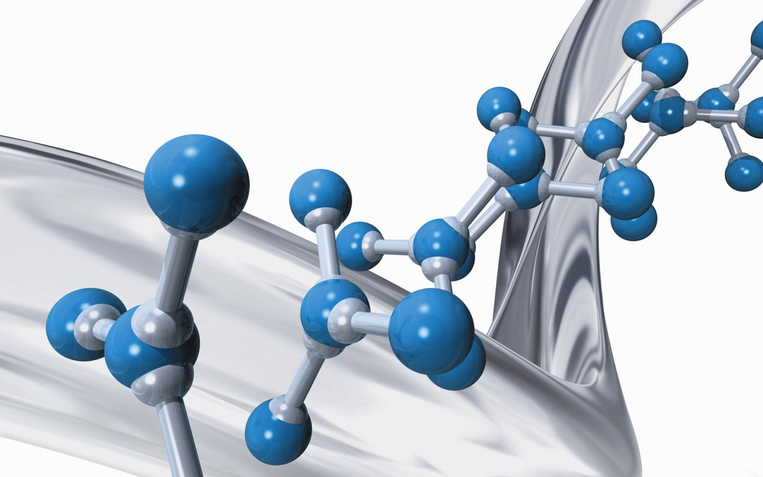
תוכן עניינים
1. מבוא
2. מטרות של מחקר
3. שיטות
3.1. איסוף של אינפורמציה
3.2. חישובי כיראליות
3.3. חישובי פרמוטציות
3.4. חיפוש ב-Drugbank
3.5. חישובים סטטיסטיים
4. תוצאות
4.1. חישובים סטטיסטיים עבור תבניות מולקולות אורגניות
4.1.1. חישובי התפלגות של זווית פיתול
4.1.2. חישובי הסתברות של סטייה מסימטריה
4.1.3.חציון של סטייה מסימטריה עבור כלל המולקולות
4.2. כיראליות של תרופות
5. מסקנות
6. חסרונות של מחקר
7. הצעות למחקרי המשך
8. תודות

Slide 3
1. מבוא
מבנים מולקולריים רבים אינם מבנים של סימטריה מושלמת אלא מבנים מעוותים. מידת העיוות יכולה להיות מאוד שונה עבור מבנים שונים. היא מאופיינת ע"י מושגים של כיראליות וניתנת למדידה.
כיראליות* – זאת תכונה גאומטרית של אובייקט הקשיח שלא חופף עם תמונת הראי שלו. לאובייקט כזה חסר ציר סיבוב מדומה. אם האובייקט חופף עם תמונת הראי שלו, הוא נקרא אכיראלי.
כיראליות צירית* (axial chirality) זאת סוג של כיראליות המתייחסת לסטריואיזומרים הנובעת מחוסר מישוריות של ארבעת הקבוצות סביב ציר כיראלי. היא הודגמה ע"י אלנים וע"י אטרופיזומרים של ביפנילים המותמרים בקונפיגורציה אורתו. אוטרופיזומרים – הם האיזומרים הנוצרים כתוצאה מציר כיראליות.
http://goldbook.iupac.org/A00547.html*

Slide 4
2. מטרות של המחקר
חקירת השפעות של התמרה על כיראליות של תבניות מולקולריות אורגניות בעלי טבעת ארומטית אחת או שתיים
חקירת מידת הכיראליות של תרופות

Slide 5
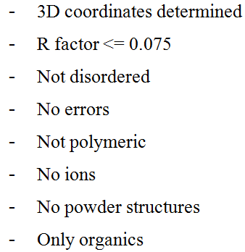
3. שיטות
3.1. איסוף אינפורמציה
שימוש במאגר קריסטלוגרפי הנקרא
The Cambridge Structural Database (CSD)
לצורך חיפוש מולקולות לפי תבניות מסוימות, השתמשנו בתוכנת Conquest 5.35 (2013)
תנאים לחיפוש מולקולות:

Slide 6
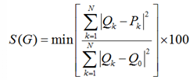
שיטות (המשך)
3.2. חישובי כיראליות
לצרכי חישובים אנחנו השתמשנו בשיטה הנקראת שיטת מדד סימטריה רציף וכיראליות רציפהCCM) – continuous chirality measure) שפותחה ע"י פרופ' דוד אבניר מהאוניברסיטה העברית*. מדד הכיראליות (CCM) מודד מרחק בין המבנה הנתון למבנה הא-כיראלי הקרוב ביותר. מדד הכיראליות השווה ל-0 מעיד על א-כיראליות של המולקולה. מספרים השונים מ-0 נותנים הערכה על סטייה מסוימת של המבנה המולקולרי מא-כיראליות.
כאשר N – מספר הקודקודים של העצם הנבדק,Qk - וקטור הקואורדינטות של קודקוד k במבנה המקורי,Pk - וקטור הקואורדינאטות במבנה הנבדק. Q0 - מייצג את וקטור הקואורדינטות של מרכז המסה ומופיע במשוואה כחלק מהמכנה שנוסף לצורך נרמול בלבד. ההכפלה ב-100 גורמת לתוצאה לנוע בין S(G)=0 עבור מבנה סימטרי לחלוטין לבין S(G)=100 עבור המבנה שאין לו אלמנטי סימטריה כלל.
* M. Pinsky, et al. "Symmetry operation measures." Journal of computational chemistry 29 (2), 190-197 (2008).

Slide 7
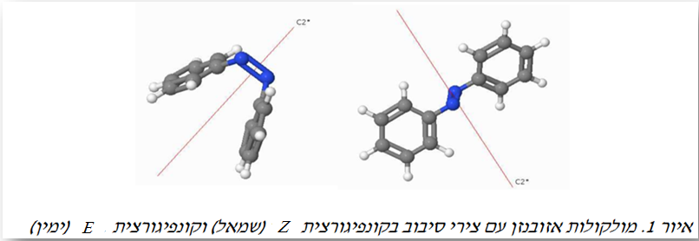
שיטות (המשך)
3.3. חישובי פרמוטציות
פרמוטציה – זאת רשימה המפרטת איזה אטומים מוחלפים ע"י פעילות סימטריה מסוימת*. במקרה שלנו, החלפת האטומים מתבצעת ע"י ציר סיבוב C₂ וכתוצאה מכך אנחנו מקבלים מרחק בין המבנה המעוות לקונפורמציה Z (ציס) או E (טראנס).
צירי סיבוב שעבורן בצעו את החישובים של פרמוטציות:
* Tuvi-Arad Inbal, Avnir David " Determining symmetry changes during a chemical reaction: the case of diazene isomerization", Journal of mathematical chemistry, 47 (4), 1274-1286 (2010).

Slide 8
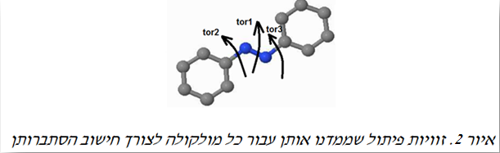
שיטות (המשך)
3.4. חיפוש ב-Drugbank
מאגר תרופות המאפשר חיפוש של תרופות ומידע על מבניהן ופעילותן הביולוגית.*
3.5. חישובים סטטיסטיים
סטטיסטיקה תאורטית וחישוב התפלגויות של מדד הסימטריה ושל זוויות פיתול שונות.
זוויות פיתול שהשתמשנו בהן לצורך חישובים הסטטיסטיים:
* David S. Wishart, Craig Knox, An Chi Guo, Dean Cheng, Savita Shrivastava, Dan Tzur, Bijaya Gautam and Murtaza Hassanali, " DrugBank: a knowledgebase for drugs, drug actions and drug targets", Nucleic Acids Research, 36, 901-906 (2008)

Slide 9
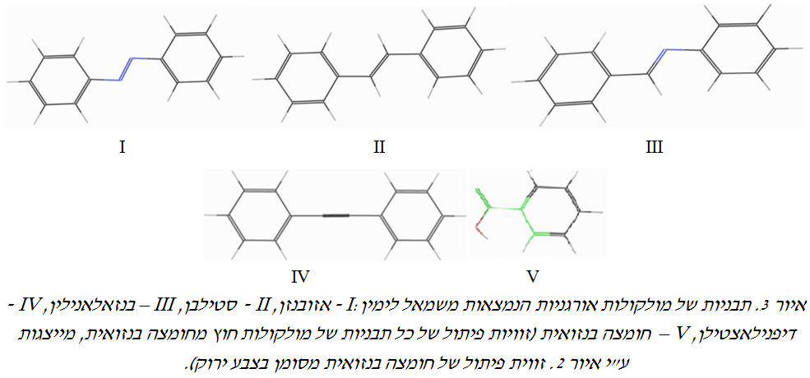
4. תוצאות
4.1. חישובים סטטיסטיים עבור תבניות מולקולות אורגניות:
מולקולות שהתייחסו אליהן:
יש לציין שתנאי נוסף שהשתמשנו בו – זה אציקליות של שני האטומים הנמצאים בין הטבעות הארומטיות (שני אטומי חנקן במולקולת אזובנזן, שני אטומי פחמן במולקולת סטילבן וכו').

Slide 10
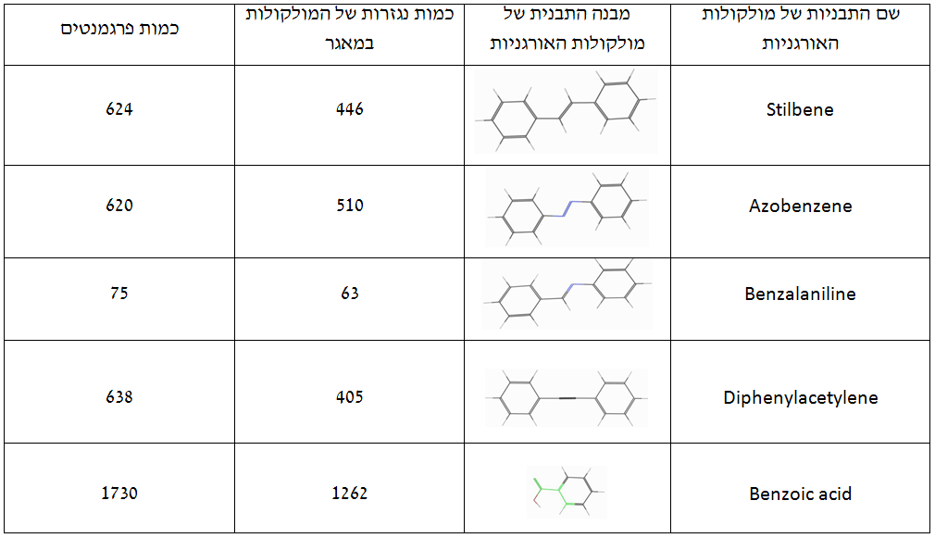
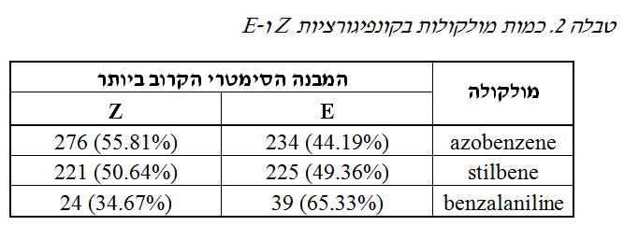
תוצאות (המשך)
מולקולות הנאספות בעזרת מאגר קריסטלוגרפי:
טבלה 1. כמות המולקולות האורגניות והפרגמנטים שלהן במאגר הקריסטלוגרפי
לפי חישובי פרמוטציה קיבלנו תוצאות הבאות:

Slide 11
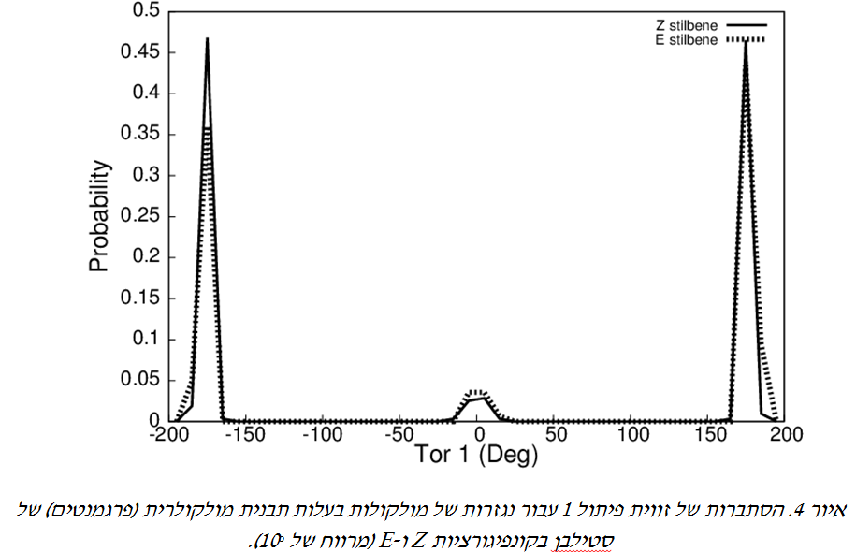
תוצאות (המשך)
4.1.1. חישובי התפלגות של זווית פיתול 1 בדוגמה של נגזרות של מולקולות בעלות תבנית מולקולרית של סטילבן
זוויות פיתול לא מספיקות כדי למדוד את העיוות של המולקולה בגלל שהן מתעלמות מפרמטרים גאומטריים הנוספים של המולקולה.
הסתברות למצוא מולקולה בעלת תבנית מולקולרית מסוימת עם זווית פיתול מסוימת בקונפיגורציה קרובה לקונפיגורצית E שווה למציאת אותה המולקולה בקונפיגורצית Z.

Slide 12
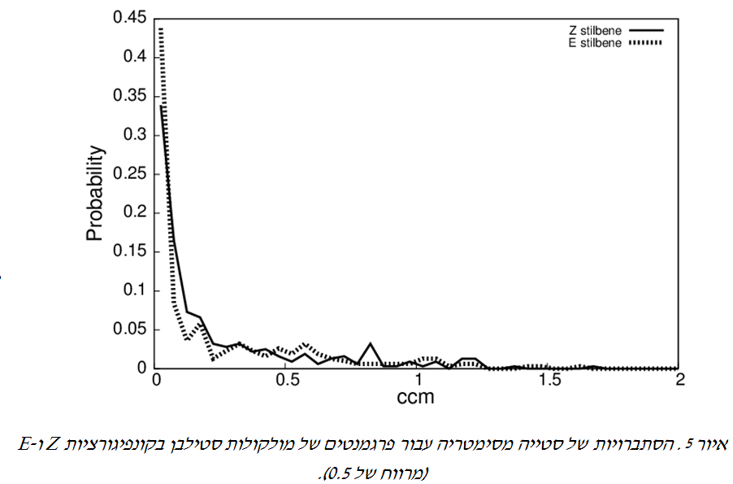
תוצאות (המשך)
4.1.2. חישובי הסתברות של סטייה מסימטריה
הסתברות למצוא נגזרת של מולקולה בעלת תבנית מולקולרית מסוימת עם ערך של סטייה מסימטריה מסוים בקונפיגורציה הקרובה ביותר לקונפיגורצית E שווה להסתברות למצוא את אותה המולקולה עם אותו ערך של סטייה מסימטריה בקונפיגורציה הקרובה ביותר לקונפיגורצית Z.

Slide 13
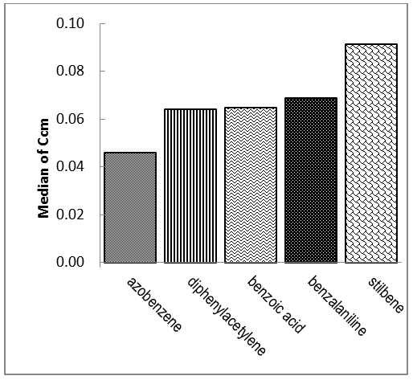
תוצאות (המשך)
4.1.3.חציון של סטייה מסימטריה עבור כלל המולקולות (בשתי קונפיגורציות ביחד) מראה האיור הבא:
איור 6. חציון של סטייה מסימטריה עבור המולקולות בשתי קונפיגורציות ביחד

Slide 14
תוצאות (המשך)
חציון של סטייה מסימטריה מאפשר דירוג של מולקולות המתאים לניתוח
כמות המולקולות של אזובנזן וסטילבן דומה וזה מאפשר השוואה בין החציון של סטייה מסימטריה עבורן.
חציון של סטייה מסימטריה עבור מולקולות סטילבן גדול פי 2 לעומת חציון של סטייה מסימטריה עבור מולקולות אזובנזן מה שמעיד על עיוות רב יותר של מולקולות בעלות תבנית מולקולרית של סטילבן לעומת מולקולות בעלות תבנית מולקולרית של אזובנזן

Slide 15
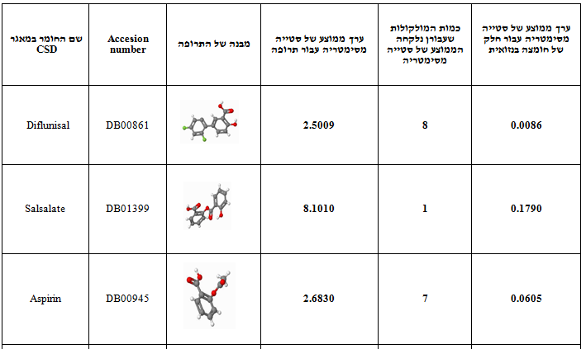
תוצאות (המשך)
4.2. כיראליות של תרופות
טבלה 3. ערכי סטייה מסימטריה של תרופות מסוימות ונגזרותן

Slide 16
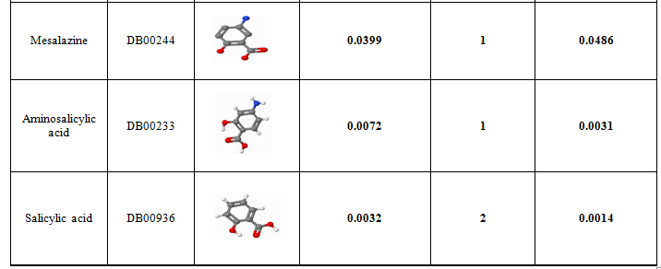
תוצאות (המשך)
טבלה 3. ערכי סטייה מסימטריה של תרופות מסוימות ונגזרותן (המשך של טבלה)
תרופות הנמצאות בטבלה הן נגזרות של חומצה בנזואית. ערך של כיראליות עבור התרופות האלה הוא די גבוה, למרות שהן נחשבות לאכיראליות (כגון אספירין).
עיוות של חומצה בנזואית ברוב המקרים לא מסביר את הכיראליות של התרופה. למשל, לתרופת דיפלוניסל (אטרופיזומר), חלק המשפיע על הכיראליות שלה במידה משמעותית יותר, הוא חלק הביפנילי (ערך של סטייה מסימטריה עבורו שווה ל-1.8477).
נדרש מחקר נוסף כדי לבדוק מקור לכיראליות של התרופות האלה.

Slide 17
מסקנות
זוויות פיתול לא מספיקות כדי למדוד את העיוות של המולקולה
הסתברות למצוא נגזרת של מולקולה בעלת תבנית מולקולרית מסוימת עם זווית פיתול מסוימת בקונפיגורציה הקרובה ביותר לקונפיגורצית E שווה להסתברות למצוא את אותה הנגזרת של מולקולה עם אותה זווית פיתול בקונפיגורציה הקרובה ביותר לקונפיגורצית Z.
הסתברות למצוא נגזרת של מולקולה בעלת תבנית מולקולרית מסוימת עם ערך ccm מסוים בקונפיגורציה הקרובה ביותר לקונפיגורצית E שווה להסתברות למצוא את אותה הנגזרת של מולקולה עם אותו ערך של ccm בקונפיגורציה הקרובה ביותר לקונפיגורצית Z.
ישנו דימיון בהסתברות של סטייה מסימטריה עבור כל המולקולות שבדקנו. לרוב המולקולות (70-80%) טווח של סטייה מסימטריה הוא בין 0 ל-0.5.
ערכי חציון של סטייה מסימטריה הם בין 0.05 לבין 0.09, לכן סטייה מאכיראליות לרוב המולקולות הינה קטנה.
מידת הכיראליות של התרופות הנחשבות לאכיראליות היא משמעותית ודורשת מחקר נוסף לבדיקת המקור לכיראליות.

Slide 18
חסרונות של המחקר
המחקר התבצע רק ע"י חישובים אמפיריים, כלומר ללא התייחסות לתנאים מסוימים הקשורים לשימושיהן. בעיקר זה קשור לחלק של תרופות שכל החישובים בו היו מבוססים על המולקולות בפאזה המוצקה ולא בסביבה מימית כמו שיש בגוף האדם.
תרכובות שהתייחסנו אליהן כלאטרופיזומרים נקראות כך רק בגלל האופי של ציר כיראליות שלהן ולא מאושרות ע"י ,למשל, חישובי אנרגיית האקטיבציה לסיבוב סביב ציר הכיראליות שלהן.

Slide 19
הצעות למחקרי המשך
במחקרי המשך הקשורים לתרופות, מוצע להתייחס למולקולות בפאזה המימית שבה זוויות פיתול, סטייה ממישוריות וכתוצאה מכך מדדי כיראליות יכולים להשתנות.
כדי לבדוק השפעות של תרופה מסוימת על גוף האדם, את המחקר רצוי להרחיב לתחום הביוכימי שבו אפשר להסתכל על הגורמים הנוספים שמקורם במערכות הביולוגיות הספציפיות.

Slide 20
תודות
אני מודה מאוד למנחה של המחקר, ד"ר טובי-ערד ענבל שלימדה אותי, עזרה ותמכה בי במשך כל המחקר.
הכרתי הרבה מושגים ושיטות הדרושות לצורכי מחקר.
למדתי הרבה וקיבלתי ניסיון רב בעבודה מחקרית שללא ספק ילווה אותי בעתיד.
תודות גדולות למשפחה החמודה שלי: בעיקר לבעלי היקר שתומך ועוזר לי, לאימא ולילד האהוב שלי שנותן לי כוחות ומשמעות לחיי.

